Slide 1
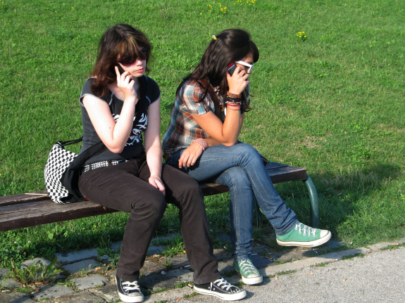
Les 18
Jij en vrienden
Wat doe ik hier vandaag?
Ik denk na over het belang van vriendschappen.
Ik ken een aantal belangrijke waarden uit de bijbel over vriendschap en ik kan dat toepassen op mijn eigen vriendschappen.

Slide 2
Les 18
Jij en vrienden
Vrienden

Slide 3
Les 18
Jij en vrienden
Belangrijk?

Slide 4
Les 18
Jij en vrienden
Echte vrienden

Slide 5
Les 18
Jij en vrienden
1 Samuël 20: 14-17
14 Ik weet wel dat je me zolang als ik leef goed zult behandelen, zoals de HEER dat voorschrijft, maar beloof me dat je ook na mijn dood 15 mijn nakomelingen steeds goedgezind blijft, zelfs wanneer de HEER al je vijanden een voor een van de aardbodem wegvaagt.’ 16 Jonatan sloot een verbond met het huis van David met de woorden: ‘Moge de HEER je daaraan houden.’ 17 Vervolgens liet hij David dit bekrachtigen met een eed op hun vriendschap, want hij had David lief als zijn eigen leven.

Slide 6
Les 18
Jij en vrienden
1 Samuël 20: 41 en 42
41 Zodra de jongen weg was, kwam David van achter de rotsblokken tevoorschijn, knielde neer en boog driemaal diep voorover. Ze kusten elkaar terwijl hun de tranen over de wangen liepen, tot Jonatan zich vermande 42 en zei: ‘Vaarwel. Onthoud wat wij tweeën elkaar bij de naam van de HEER gezworen hebben en dat wij en onze nakomelingen daar voor altijd aan gehouden zijn. De HEER is onze getuige.’
Notes:
6

Slide 7
Les 18
Jij en vrienden
Job 2: 11
11 Drie vrienden van Job, Elifaz uit Teman, Bildad uit Suach en Sofar uit Naäma, hoorden van de rampspoed die hem had getroffen, en ze besloten hem op te zoeken. Onderweg ontmoetten ze elkaar, en samen gingen ze naar hem toe om hun medeleven te tonen en hem te troosten.
Hooglied 5: 16 16 Zijn mond is zoet, aan hem is alles begeerlijk. Dit is mijn lief, dit is mijn vriend, meisjes van Jeruzalem!
Johannes 11: 3 en 36
3 De zusters stuurden iemand naar Jezus met de boodschap: ‘Heer, uw vriend is ziek.’
36 en de Joden zeiden: ‘Wat heeft hij veel van hem gehouden!’

Slide 8
Les 18
Jij en vrienden
Deuteronomium 13: 7-9
7 Wanneer iemand – uw volle broer, uw zoon of uw dochter, of de vrouw die u bemint, of uw beste vriend – u in het geheim probeert over te halen om andere goden te dienen, goden die u nog niet kende en ook uw voorouders niet, 8 goden van de naburige volken, vlakbij of ver weg of waar ook ter wereld, 9 luister dan niet naar zo iemand en geef niet toe; wees onverbiddelijk, heb geen medelijden met hem en houd hem niet de hand boven het hoofd.
Prediker 4: 12
12 En iemand die alleen is kan zich niet verdedigen wanneer hij aangevallen wordt, maar met zijn tweeën houd je stand. Een koord dat uit drie strengen is gevlochten, is niet snel stuk te trekken.

Slide 9
Les 18
Jij en vrienden
Alleen

Slide 10
Les 18
Jij en vrienden
Verkering

Slide 11
Les 18
Jij en vrienden
God als jouw Vriend

Slide 12
Les 18
Jij en vrienden
Jacobus 2: 23
Zo ging in vervulling wat de Schrift zegt: ‘Abraham vertrouwde op God, en dat werd hem toegerekend als een rechtvaardige daad.’
Hij wordt zelfs Gods vriend genoemd.
Psalm 25: 14
De HEER is een vriend van wie hem vrezen,
hij maakt hen vertrouwd met zijn verbond.
Johannes 15: 14
Jullie zijn mijn vrienden wanneer je doet wat ik zeg.

